Slide 1
Erasmus+ 2021-2022 Staj Hareketliliği Oryantasyon Programı
11.05.2021

Slide 2
ÖNEMLİ HATIRLATMALAR
Bahsi geçen belgeler web sitesindedir.
https://international.yeditepe.edu.tr/tr/international/outgoing-students/belgeler
KION’a yüklenmesi gereken belgeleri KION sistemi üzerinden görebilirsiniz.
Oryantasyon sunumunu, web sitesini ve size gönderilen el kitabını her zaman rehber olarak kullanmalısınız.
Faaliyetler ilgili olumlu/olumsuz gelişmelerden Erasmus Ofisi’ni haberdar etmelisiniz.

Slide 3
1. Yeditepe İşlemleri 2. Pasaport – vize 3. Hibe Sözleşmesi
Faaliyet öncesi

Slide 4
1. Yeditepe İşlemleri
Erasmus öğrencileri staj faaliyeti boyunca Akademik Yılı kayıt ücretlerini Yeditepe’ye ödemelidirler.
Burslu öğrenciler hariç
Mezun durumundaki öğrenciler hariç
Yurt dışında geçirecekleri süre için öğrencilerin kayıt dondurması söz konusu değildir.

Slide 5
1. Yeditepe İşlemleri
Zorunlu staj: Fakülte/bölümün inisiyatifindedir.
Erasmus stajı zorunlu staj yerine sayılacaksa bu işlemlerle ilgili bilgi Fakülte/bölümden alınmalıdır.

Slide 6
2. Pasaport- vize
Pasaport
25 yaşın altındaki öğrenciler harçtan muaf – Öğrenci İşlerinden öğrenci belgesi alınız.
Defter bedeli ödenmelidir.
Vize başvurusu için ne kadar sürelik pasaport gerekli?
Örn: 6 aylık staj için en az 1 yıllık pasaport
Konsolosluktan öğreniniz.

Slide 7
2. Pasaport- vize
Vize
Vize için hangi belgeler gerekli?
Her ülkede değişkenlik gösterir.
İlgili Konsolosluk – Büyükelçilik – Aracı firmaya danışarak öğreniniz ve belgeleri hazırlayınız.
Vize / hibe yazısı: Yeditepe Üni. Öğrencisi olduğunuzu, Erasmus kapsamında staj yapacağınızı ve hibe alacağınızı gösterir.
Randevunuzdan 10 gün önce Erasmus Ofisi’nden e-posta ile talep ediniz.

Slide 8
3. Hibe Sözleşmesi
Tüm (hibeli veya hibesiz) öğrencilerle Hibe Sözleşmesi imzalanmalıdır. Hibe sözleşmesi imzalanmayan öğrencilere hibe ödemesi yapılamaz.
Hibe sözleşmesinin Erasmus Ofisi tarafından hazırlanması için belgeler hazırlanmalı ve KİON sistemine yüklenmelidir.
Önemli Not: Bu belge Erasmus Ofisi tarafından hazırlanacaktır. Öğrenciler sadece imzalayacaktır.

Slide 9
Belgeler ve Prosedürler
Değerlendirme sonrasında:
Learning agreement for traineeships(Staj anlaşması): “Before Mobility” kısmını Erasmus Bölüm Koordinatörü ile hazırlayınız ve tüm imzaları tamamladıktan sonra KİON’a yükleyiniz.
Sağlık, Kaza ve Mesuliyet Sigortası
OLS sınavını tamamlayınız
Yapıkredi Euro hesabı
Vize onaylandığına dair kanıtlayıcı vize sayfası

Slide 11
3. Hibe Sözleşmesi Belgeleri
Sağlık, kaza ve mesuliyet sigortası
Staj süresini kapsamalıdır.
Bu üç teminatı içermelidir.
Örnek sigorta şirketleri: AIG, Sompo, AXA
Vize için istenilen ya da iş yerinin istediği/yaptırdığı sigorta bu kriterleri kapsıyorsa hibe sözleşmesi için de kabul edilir.
Erasmus Ofisi sigorta uzmanı, maalesef, değil.

Slide 12
3. Hibe Sözleşmesi Belgeleri
OLS – Online Language Support System
Bu sistem öğrencilerimizin dil gelişimlerini ölçümlemek ve ihtiyacı olan veya dileyen öğrenciye dil desteği vermek amaçlı olarak uygulanmaktadır. Sınavdan iyi sonuç alınmaması öğrencinin Erasmus öğrencisi olma hakkını etkilemez. Sonuçlar üçüncü kişilerle paylaşılmaz.
6 dilde (İngilizce, Almanca, Fransızca, İspanyolca, İtalyanca ve Hollanda dillerinde) hazırlanan OLS sistemine kayıtlı olmak zorunlu
Staj yapılacak dilde faaliyet öncesi ve sonrası zorunlu sınav
Seviyesi B1 ve altında çıkan öğrencilere sistem otomatik dil kursu linki gönderir.
OLS bünyesinde yer alan dil kursu bölümü zorunlu olmayıp, kursu takip etmek isteyen ve dil desteğine ihtiyacı olan öğrencilere B1 ve üstü olan öğrenciler dilerlerse bulundukları ülkenin dilinde online kurs almak üzere talepte bulunabilirler.

Slide 13
3. Hibe Sözleşmesi Belgeleri
Yapıkredi Euro Hesabı bilgileri
Hesap cüzdanı ya da hesap bilgilerinin göründüğü herhangi bir doküman KION’a yüklenmelidir.
Ortak hesap (bir aile üyesiyle) açılabilir.
Vize onaylandığına dair kanıtlayıcı vize sayfası

Slide 14
!!! ÖNEMLİ !!!
Staj başlamadan başlangıç ve bitiş tarihleri değişirse:
Yeni tarihli kabul mektubu ve staj anlaşması (learning agreement for traineeships)
Dikkat !
Son staj günü en geç: 31 Mayıs 2023
Mezuniyet tarihinden sonra 12 ay içinde staj
Minimum staj süresi 60 gün
Mücbir sebeplere bağlu olarak (örn. pandemi sebebiyle) staj yeri ya da ülkesi değişirse: (STAJ BAŞLAMADAN ÖNCE)
Yeni tarihli kabul mektubu ve staj anlaşması (learning agreement for traineeships)
Ancak pandemi sebebiyle değiştirilebilir. Bu durum belge ile kanıtlanmalıdır. Ulusal Ajans’tan onay alınacaktır.
İlk etapta tahsis edilen hibe miktarında artış olamaz. Ülke değişikliği olursa düşüş olabilir.

Slide 15
!!! PANDEMİ !!!
Gideceğiniz ülkenin pandemi koşullarını ve gerekliliklerini araştırın ve tedbirli olun. (karantina uygulaması, seyahat kısıtlamaları, vize süreçleri vs.)
Erasmus ofisine ulaşan resmi bilgilendirmeler web sitesinde yayımlanır: https://international.yeditepe.edu.tr/global-study-programs/outgoing/covid-19-announcements

Slide 16
1. LA – During Mobility
Faaliyet sırası

Slide 17
LA- During Mobility
Eğer LA’in «Before Mobility» kısmında bir değişiklik varsa,
Tarihlerde: geç başlama ya da erken bitme
Tarih değişikliğinde dikkat edilmesi gerekenler
Mezun öğrenciler: staj mezuniyetten sonra 12 ay içinde bitirilmelidir.
Tüm öğrencilerin son staj günü en geç 31 Mayıs 2023 olabilir.
Minimum staj süresi 60 gündür.
İş planında
LA During Mobility formu doldurulmalı ve imzalar alınmalıdır.

Slide 18
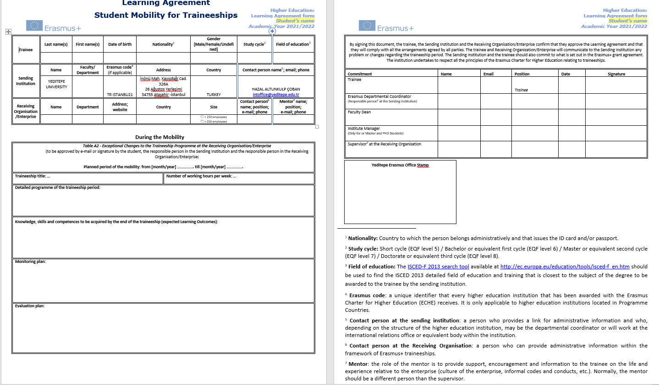

Slide 19
1. Tamamlanması gereken belgeler 2. Hibe ödemeleri
Faaliyet sonrası

Slide 20
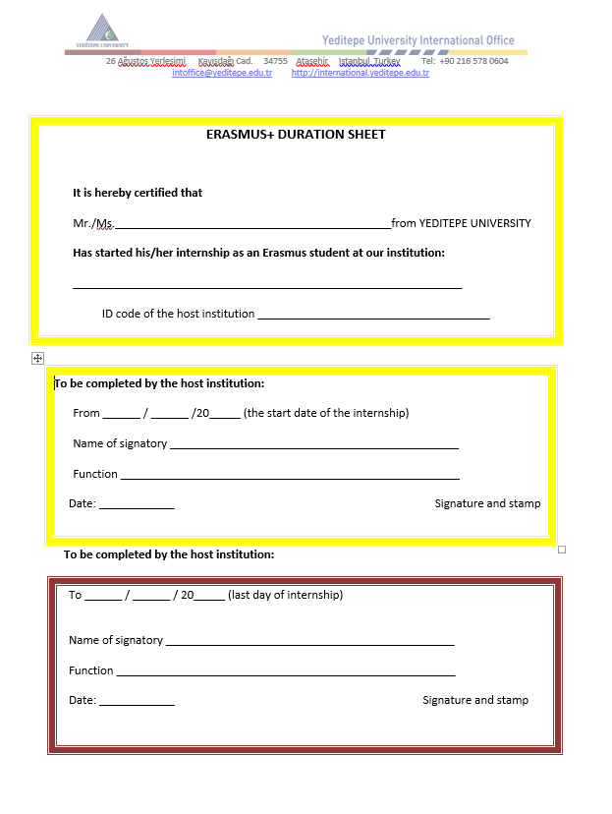
Tamamlanması Gereken Belgeler- Prosedürler
Katılım Sertifikası
Stajın ilk ve son günü yazılmalı ve
staj yeri tarafından imzalanmalıdır.

Slide 21
Tamamlanması Gereken Belgeler- Prosedürler
2. LA – After Mobility
Stajın gerçekleşen tarihlerini içermeli.
İş planında değişiklik yoksa aynı içerik yazılabilir.

Slide 22
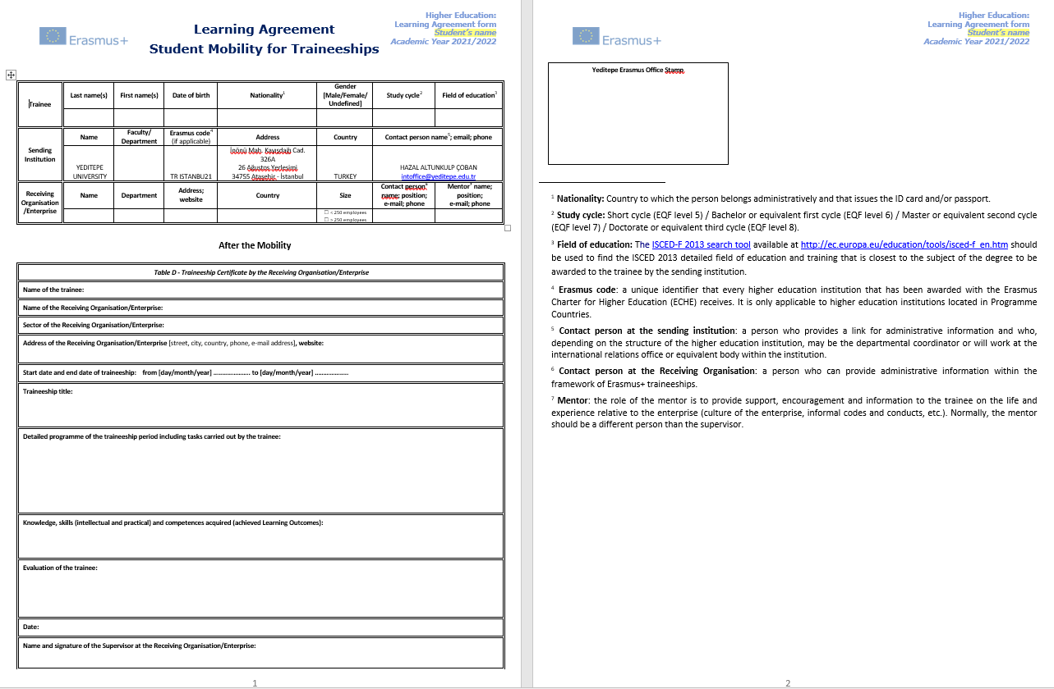

Slide 23
Tamamlanması Gereken Belgeler- Prosedürler
3. OLS 2. sınavı: sistem staj sonunda otomatik olarak sınav linkini eposta adresinize gönderir.
İlk sınavı C2 çıkan öğrencilere sistem 2. sınav linkini göndermeyecektir.

Slide 24
Tamamlanması Gereken Belgeler- Prosedürler
4. Katılımcı Anketi
Hareketliliğini tamamlayan öğrencilerin verileri Avrupa Komisyonu’nun sistemine aktarılacaktır.
Sistem, verileri aktarılan öğrencilere otomatik olarak bir çevrim içi «Zorunlu Final Anketi» linki gönderecektir.
Zorunlu Final Anketi, isminden anlaşılacağı gibi zorunludur.
ÖNEMLİ: Verilerinizin sisteme aktarılabilmesi için belgelerinizi eksiksiz ve hatasız olarak ofisimize iletmeniz ve çevrimiçi dil sınavlarını tamamlamanız gerekmektedir.

Slide 25
Tamamlanması Gereken Belgeler- Prosedürler
5. Pasaport giriş-çıkış mühürleri
Pasaportunuzun giriş ve çıkış mühürlerinin göründüğü sayfanın fotokopisi KION’a yüklenmelidir.

Slide 26
Hibe Ödemeleri
Ödemeler hareketlilik öncesi ve sonrası olmak üzere 2 ayrı ödeme yapılır.
İlk ödeme hak edilen toplam hibenin %80’I (Staj başlangıç ve bitiş tarihleri hesaplanarak)
Faaliyetin tamamlanmış sayılması ve (varsa) kalan hibenin ödenmesi için tüm bu belgelerin ve prosedürlerin tamamlanması zorunludur.
Dönüş sonrası hibe hesaplamaları katılım belgesindeki (duration sheet) tarihlere göre yapılır. Kalış süresince hak edilen hibe ilk ödemeden az ise aradaki farkın iadesi istenir, fazla ise kalan tutar öğrenciye ödenir.
Örn: 91 günlük hibe: 1820 Euro
İlk ödeme: 1456 Euro
Toplam staj süresi: 60 gün
Hak edilen hibe: 1200 Euro
Öğrencinin iade edeceği tutar: 1456-1200= 256 Euro

Slide 27
Hibe Ödemeleri
Hareketlilik sonrasına ait hiçbir hareketlilik belgesinin ya da hareketliliğe katılımı kanıtlayan belgelerin (katılım sertifikası veya bunun yerine geçebilecek dönüş sonrası transkript) duyurulan tarihlere uygun olarak tamamlanmaması halinde tam iade istenir.
Katılımcı anketi doldurmayan öğrencilerin toplam hakedişinden %20 oranında; OLS sınavını tamamlamayan öğrencilerin toplam hakedişinden %5 oranında kesinti yapılır.
Katılım belgesi (duration sheet) üzerindeki faaliyet başlangıç-bitiş tarihinin gerçek tarihleri içermediğinin veya öğrencinin resmî tatil günleri hariç, yani normal şartlarda öğrenim veya stajın devam etmesi gereken tarihlerde misafir olduğu kurumdan (şehirden / ülkeden) ayrıldığının açıkça bilindiği durumlarda ek araştırma yapılmasına gerek görülmüş ve öğrencinin aralıksız olarak 7 (yedi) takvim gününden (hafta sonu dâhil) fazla süre ile misafir olunan kurumdan ayrıldığı tespit edilmişse, söz konusu ayrı kalınan toplam gün sayısı için hibe ödemesi yapılmaz.

Slide 28
Belgeler ve Prosedürler
Gitmeden Önce
Yurt Dışındayken
Döndükten Sonra
Learning Agreement Before the Mobility Kısmı
Sigorta Fotokopisi
Kabul Mektubu
OLS Sınavı
Hibe Sözleşmesi
Vize onaylandığına dair kanıtlayıcı vize sayfası
Learning Agreement During the Mobility Kısmı
Learning Agreement After the Mobility Kısmı
Katılım Sertifikası
OLS Sınavı
Katılımcı Final Raporu
Pasaport Giriş Çıkış Kopyaları

Slide 29
SORU & CEVAP

Slide 30
İlginiz için teşekkür ederiz.
ERASMUS OFİSİ
Email:
intoffice@yeditepe.edu.tr

